Slide 1
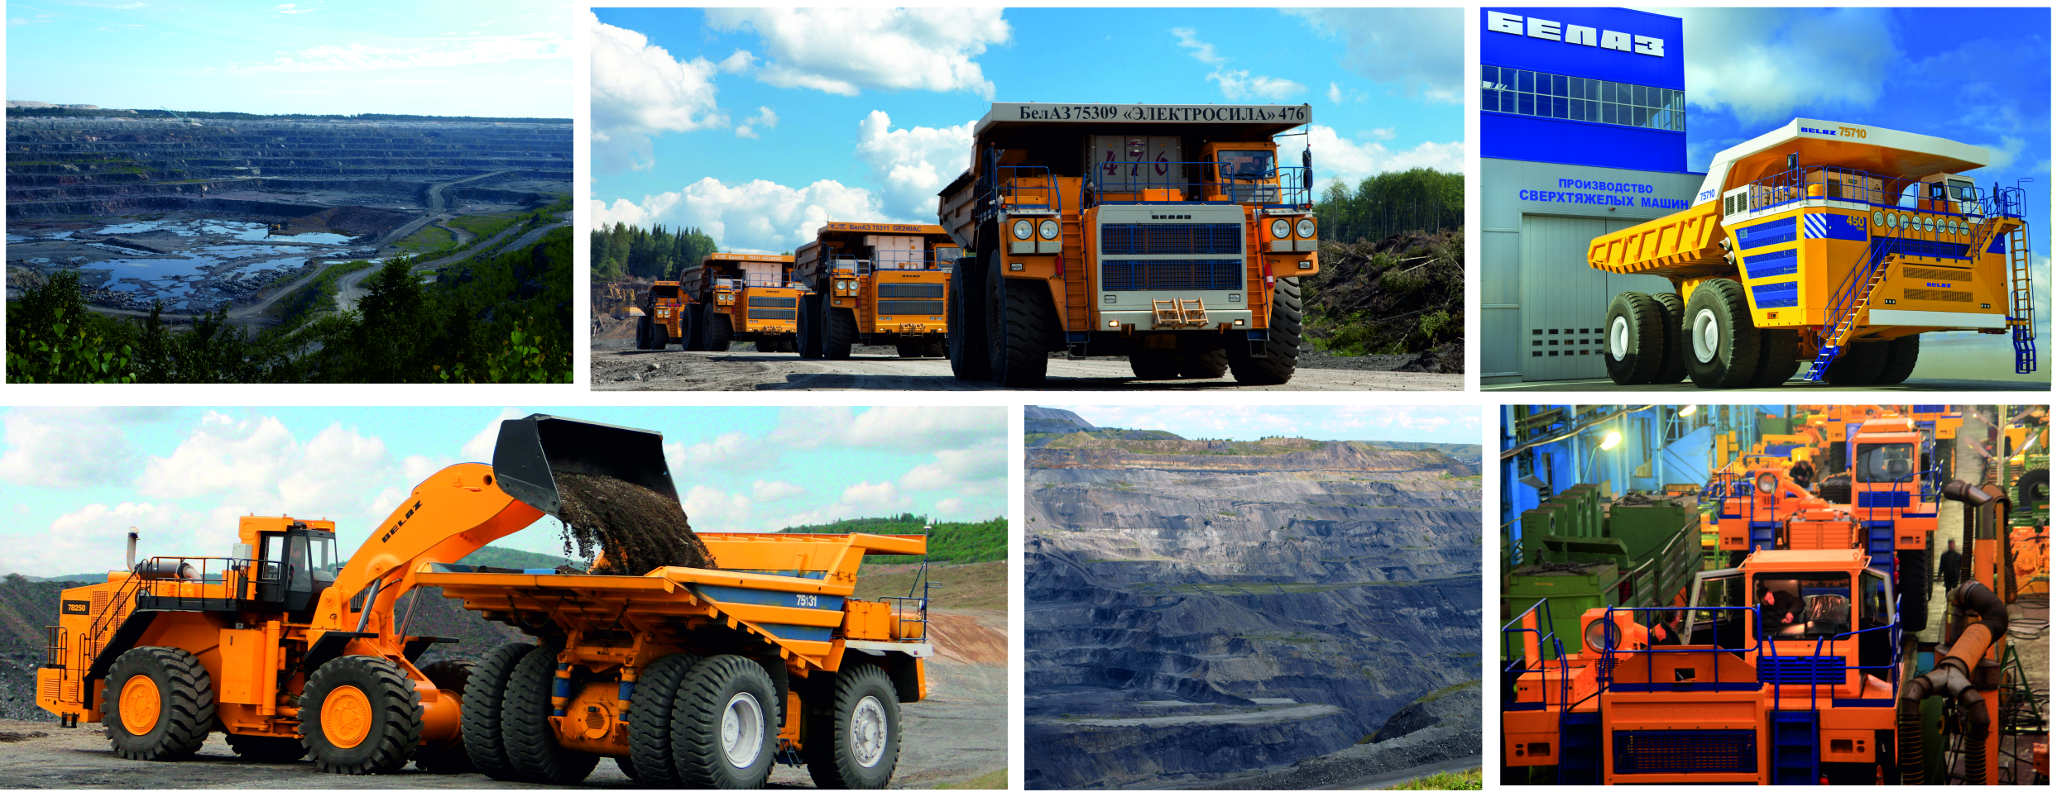
2006-2010 г. - изготовление опытно-промышленной партии БЕЛАЗ-75570
Карьерная техника ОАО «БЕЛАЗ»
для горнодобывающих предприятий.
.
.

Slide 2
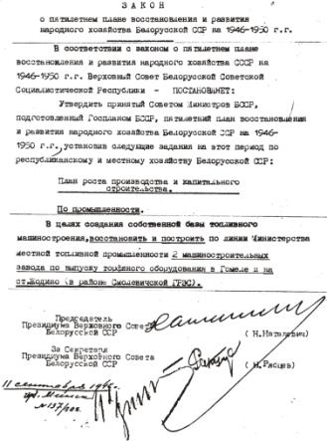
История предприятия
2006-2010 г. - изготовление опытно-промышленной партии БЕЛАЗ-75570
В сентябре 2018 года БЕЛАЗ отпразднует юбилей – 70-летие со дня основания предприятия. Своеобразной «точкой отсчета» в его истории стало принятие Закона о пятилетнем плане восстановления и развития народного хозяйства Белорусской ССР на 1946 – 1950 годы, в соответствии с которым недалеко от Минска в поселке Жодино началось возведение первых заводских корпусов.
Notes:
В сентябре 2018 года БЕЛАЗ отпразднует юбилей – 70-летие со дня основания предприятия. Своеобразной «точкой отсчета» в его истории стало принятие Закона о пятилетнем плане восстановления и развития народного хозяйства Белорусской ССР на 1946 – 1950 годы, в соответствии с которым недалеко от Минска в поселке Жодино началось возведение первых заводских корпусов.

Slide 3
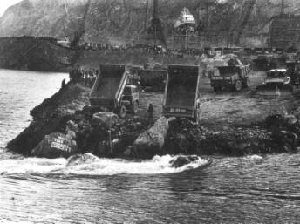
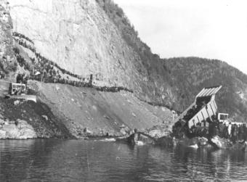
История предприятия
2006-2010 г. - изготовление опытно-промышленной партии БЕЛАЗ-75570
Первенцы БЕЛАЗа – 27-тонные карьерные самосвалы БЕЛАЗ -540А и БЕЛАЗ -548 грузоподъемностью 40 тонн участвовали в строительстве крупнейших народнохозяйственных объектов, которые историки позже назовут стройками века.
.
.
.
Notes:
Первенцы БЕЛАЗа – 27-тонные карьерные самосвалы БЕЛАЗ -540А и БЕЛАЗ -548 грузоподъемностью 40 тонн участвовали в строительстве крупнейших народнохозяйственных объектов, которые историки позже назовут стройками века.

Slide 4
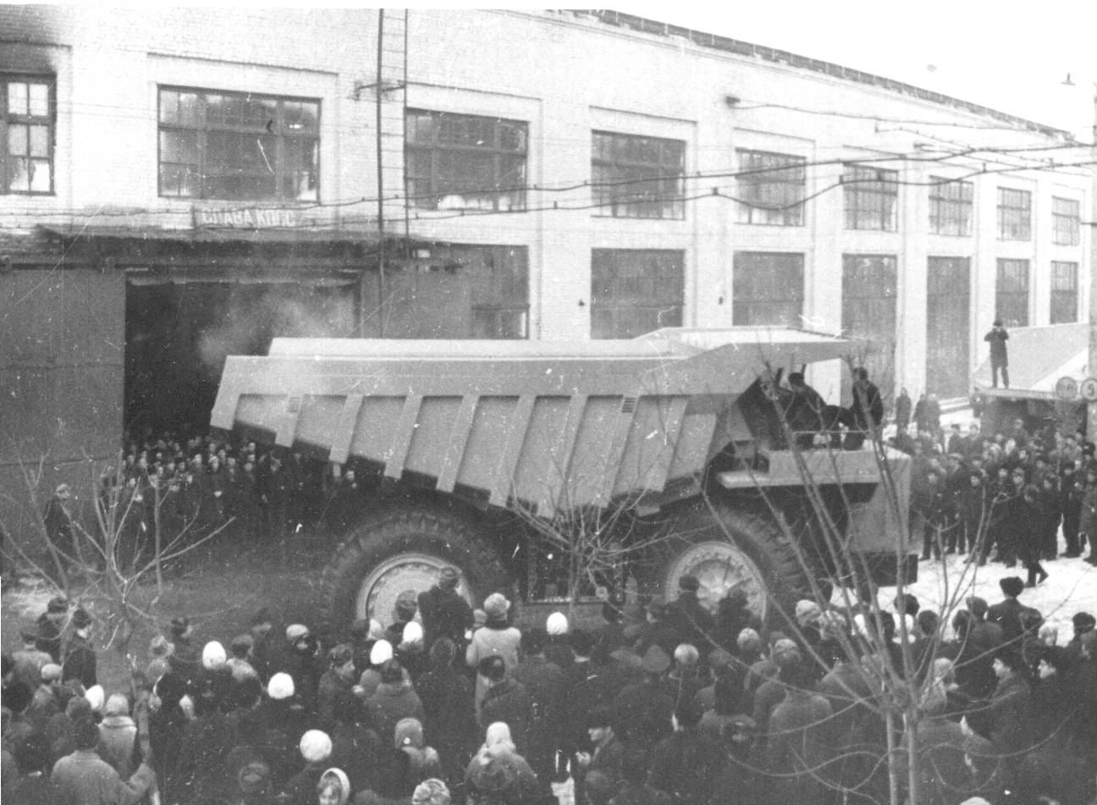
История предприятия
2006-2010 г. - изготовление опытно-промышленной партии БЕЛАЗ-75570
60 – 80-е годы прошлого столетия для БЕЛАЗа были отмечены динамичным наращиванием объемов производства. Был построен блок производственных цехов №2 и на новых площадях организован выпуск карьерных самосвалов грузоподъемностью 75 – 80, 110 – 120 и 170 – 180 тонн. В 1987 году БЕЛАЗом был достигнут рекордный максимум – выпущено 5 299 самосвалов грузоподъемностью от 27 до 120 тонн.
.
.
.
Notes:
60 – 80-е годы прошлого столетия для БЕЛАЗа были отмечены динамичным наращиванием объемов производства. Был построен блок производственных цехов №2 и на новых площадях организован выпуск карьерных самосвалов грузоподъемностью 75 – 80, 110 – 120 и 170 – 180 тонн. В 1987 году БЕЛАЗом был достигнут рекордный максимум – выпущено 5 299 самосвалов грузоподъемностью от 27 до 120 тонн.

Slide 5
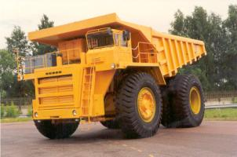
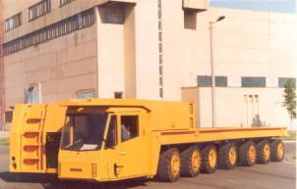
История предприятия
2006-2010 г. - изготовление опытно-промышленной партии БЕЛАЗ-75570
В кризисные 90-е, ставшие нелегким испытанием для всех без исключения субъектов хозяйствования бывшего Советского Союза, БЕЛАЗу удалось осуществить первую в течении последних двадцати лет крупномасштабную реконструкцию действующего производства и значительно расширить гамму выпускаемой продукции, включив в нее карьерные самосвалы нового поколения грузоподъемностью 55, 130 и 220 тонн, а также спецтехнику – погрузчики, бульдозеры, тягачи-эвакуаторы, поливооросительные машины, машины для металлургических предприятий и другую технику, востребованную нашими потребителями.
.
.
.
Notes:
В кризисные 90-е, ставшие нелегким испытанием для всех без исключения субъектов хозяйствования бывшего Советского Союза, БЕЛАЗу удалось осуществить первую в течении последних двадцати лет крупномасштабную реконструкцию действующего производства и значительно расширить гамму выпускаемой продукции, включив в нее карьерные самосвалы нового поколения грузоподъемностью 55, 130 и 220 тонн, а также спецтехнику – погрузчики, бульдозеры, тягачи-эвакуаторы, поливооросительные машины, машины для металлургических предприятий и другую технику, востребованную нашими потребителями.

Slide 6
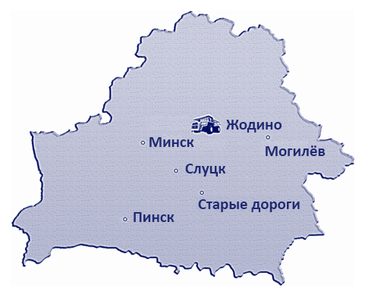
История предприятия
2006-2010 г. - изготовление опытно-промышленной партии БЕЛАЗ-75570
В 2012 году создан холдинг «БЕЛАЗ-ХОЛДИНГ».
В состав ХОЛДИНГА «БЕЛАЗ-ХОЛДИНГ»
входят:
ЛИТВА
ОАО «БЕЛАЗ» – управляющая компания холдинга «БЕЛАЗ-ХОЛДИНГ», Жодино;
Автомобильный завод в городе
Могилеве;
Вагоностроительный завод в
городе Могилеве;
Механический завод в городе
Старые Дороги;
Завод кузнечно-прессового и литейного оборудования в городе Пинске.
Слуцкий завод подъемно-транспортного оборудования
РОССИЯ
ПОЛЬША
БЕЛАРУСЬ
.
.
УКРАИНА
.
.
Notes:
В 2012 году создан холдинг «БЕЛАЗ-ХОЛДИНГ». Министерство экономики Республики Беларусь зарегистрировало холдинг «БЕЛАЗ-ХОЛДИНГ»
с управляющей компанией холдинга – открытым акционерным обществом «БЕЛАЗ» и следующими участниками холдинга (дочерними компаниями холдинга):
Совместное закрытое акционерное общество «Могилевский вагоностроительный завод»;
-открытое акционерное общество «БЕЛАЗ-СЕРВИС» ;
-открытое акционерное общество «Стародорожский механический завод»;
-открытое акционерное «Кузлитмаш»;
-открытое акционерное общество «Слуцкий завод подъемно-транспортного оборудования».

Slide 7
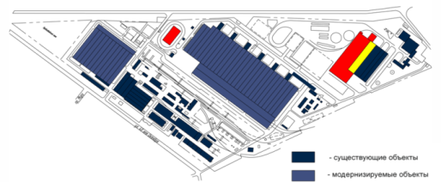
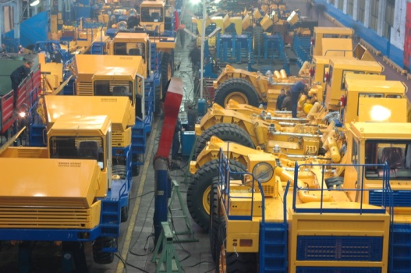
ОАО «БЕЛАЗ» сегодня
2006-2010 г. - изготовление опытно-промышленной партии БЕЛАЗ-75570
Производственные ресурсы ОАО «БЕЛАЗ» –управляющая компания холдинга «БЕЛАЗ-ХОЛДИНГ» это
112 га наполненные современными технологиями и оборудованием, выполняющие весь производственный и технологический цикл
БПЦ - 1
БПЦ - 2
Единственное в мире предприятие
осуществляющее конвейерную сборку карьерных самосвалов
.
.
Notes:
Сегодня историю предприятия продолжает писать уже третье поколение автозаводцев. Историю, неоднократно подтверждавшую правильность выбранной БЕЛАЗом главной политики, ориентированной прежде всего на запросы потребителей, на выпуск техники, максимально эффективной в конкретных условиях эксплуатации. Продукцию под маркой «БЕЛАЗ» хорошо знают и ценят в мире. Известный белорусский холдинг с каждым годом укрепляет позиции на рынках ближнего и дальнего зарубежья, расширяя географию экспорта, наращивая объемы производства, совершенствуя качество и надежность, выпускаемой продукции. ОАО «БЕЛАЗ» единственное в мире предприятие осуществляющее конвейерную сборку карьерных самосвалов

Slide 8
ОАО «БЕЛАЗ» сегодня
2006-2010 г. - изготовление опытно-промышленной партии БЕЛАЗ-75570
ПОСТАВЩИКИ
КОМПАНИЯ
ДИЛЕРЫ
ПОТРЕБИТЕЛИ
95 % внешний рынок
СЫРЬЕ И КОМПЛЕКТУЮЩИЕ
ПЕРЕРАБОТКА И ПРОИЗВОДСТВО
5 % внутренний рынок
.
.
Notes:
Производственные возможности ОАО «БЕЛАЗ» в настоящее время определяются широким использованием информационных технологий и оборудования с программным управлением. Со сборочных конвейеров БЕЛАЗа ежегодно сходит более двух тысяч машин различной грузоподъемности, которые, по желанию заказчика, могут комплектоваться узлами и системами ведущих мировых производителей.

Slide 9
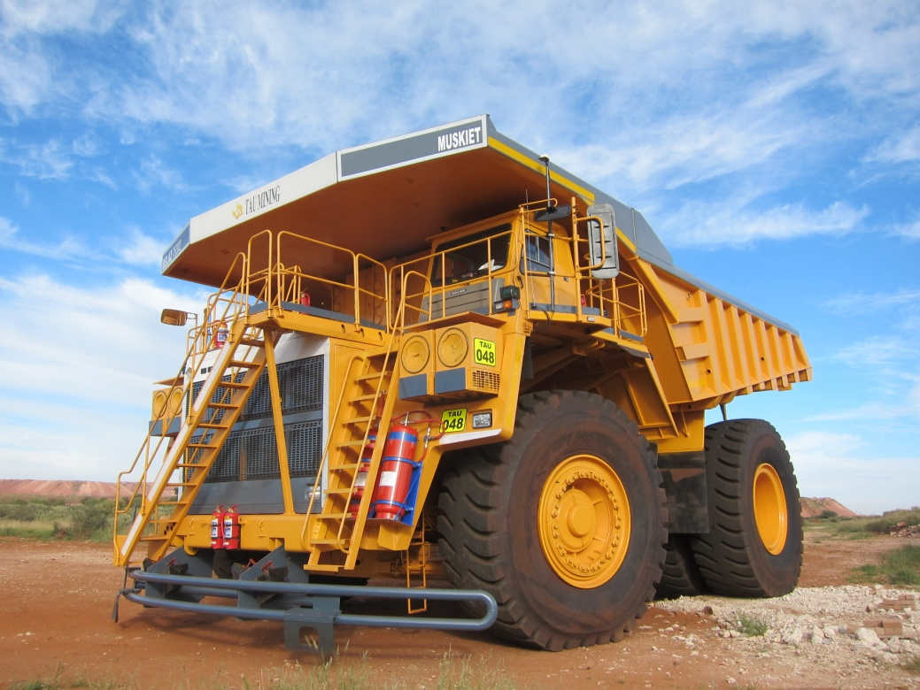
ОАО «БЕЛАЗ» сегодня
2006-2010 г. - изготовление опытно-промышленной партии БЕЛАЗ-75570
ежегодно в более 30 стран за всю историю – в 80 стран
Основные экспортные рынки за последние 10 лет
63,3%*
8500 ед. техники
5,0%
717 ед. техники
4,2%
629 ед. техники
4,1%
487 ед. техники
Россия
Украина
Казахстан
Узбекистан
* от общего объёма продаж за 10 лет
Новые рынки*:
Азербайджан
Ангола
Венесуэла
Зимбабве
Индонезия
Марокко
Сербия
* за последние 10 лет
.
.
Notes:
Продукция, производимая Белорусским автомобильным заводом, востребована практически во всех регионах мира. Основными потребителями техники ОАО «БЕЛАЗ» являются горнодобывающие предприятия России, страны ближнего и дальнего зарубежья. За всю историю продукция предприятия была отправлена 80 стран мира.
За последние 10 лет ОАО «БЕЛАЗ» техника БЕЛАЗ активно поставлялась горнодобывающим предприятиям России - 63,3% 8500 ед. техники, Украины - 5,0% 717 ед. техники, Казахстана -4,2% 629 ед., Узбекистана 4,1% ед. 487 ед. техники

Slide 10
ОАО «БЕЛАЗ» сегодня
2006-2010 г. - изготовление опытно-промышленной партии БЕЛАЗ-75570
СЕРВИСНОЕ ОБЕСПЕЧЕНИЕ
В состав производственно-сервисной службы предприятия входит
широко разветвленная сеть сервисных центров, расположенных в местах эксплуатации около единиц белорусской карьерной техники.
Сервисное обслуживание техники проводится квалифицированными специалистами, которые ежегодно проходят обучение на базе учебного центра завода.
.
.
Notes:
В состав производственно-сервисной службы предприятия входит
широко разветвленная сеть сервисных центров, расположенных в местах эксплуатации около единиц белорусской карьерной техники.
Сервисное обслуживание техники проводится квалифицированными специалистами, которые ежегодно проходят обучение на базе учебного центра завода.

Slide 11
ОАО «БЕЛАЗ» сегодня
2006-2010 г. - изготовление опытно-промышленной партии БЕЛАЗ-75570
СОВЕРШЕНСТВОВАНИЕ ПРОИЗВОДСТВА
За последние двадцать лет БЕЛАЗ
осуществляет уже
третью крупнейшую реконструкцию действующего производства.
На первом этапе проведено техническое перевооружение действующего производства за счет привлеченных средств. Проведена реконструкция:
производственной базы на основе гибких технологий по всем технологическим переделам
конструкторско-исследовательской базы с испытательным комплексом и полигоном
Успешная реализация проекта позволила значительно сократить сроки разработки и постановки на производство новой продукции, повысить технический уровень выпускаемой техники и экспортный потенциал предприятия в целом.
.
.
Notes:
С 1998 по 2003 год БЕЛАЗ осуществил техническое перевооружение действующего производства за счет привлеченных средств (общая стоимость проекта - около 277 миллионов долларов США), в ходе которого была проведена реконструкция производственной базы на основе гибких технологий по всем технологическим переделам, конструкторско-исследовательской базы с испытательным комплексом и полигоном. Успешная реализация проекта позволила значительно сократить сроки разработки и постановки на производство новой продукции, повысить технический уровень выпускаемой техники и экспортный потенциал предприятия в целом.

Slide 12
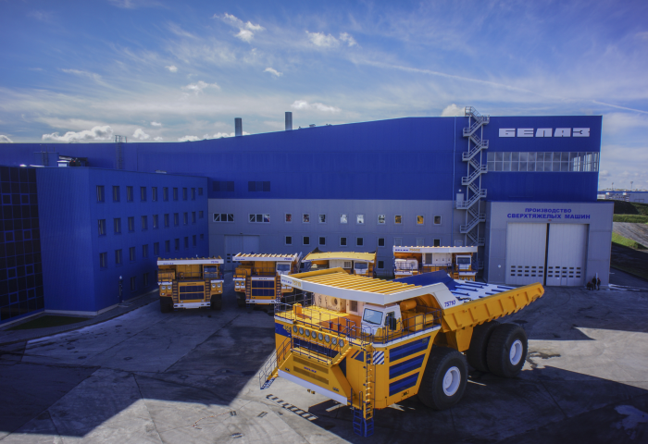
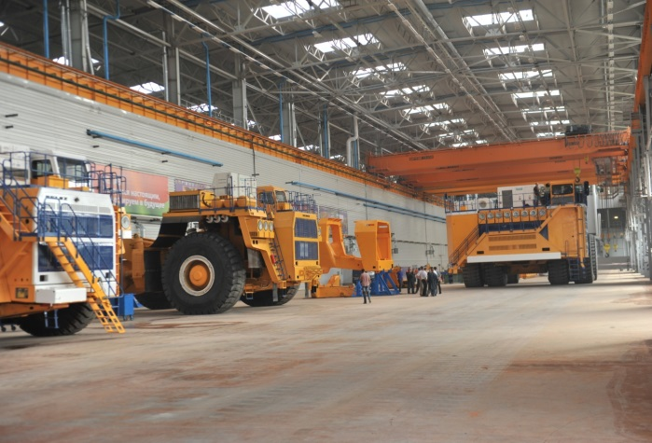
ОАО «БЕЛАЗ» сегодня
2006-2010 г. - изготовление опытно-промышленной партии БЕЛАЗ-75570
СОВЕРШЕНСТВОВАНИЕ ПРОИЗВОДСТВА
С 2011 года начата и в настоящее время успешно продолжается реализация инвестиционного проекта «Создание мощностей и увеличение объемов производства и реализации карьерных самосвалов грузоподъемностью 90-450 тонн».
Отличительной особенностью технологий, используемых в последние годы на ОАО «БЕЛАЗ», является гибкость создаваемых производственных процессов, обеспечивающих, при необходимости, трансформацию производственных мощностей с производства одних изделий на другие, наиболее востребованные в данный момент на рынке.
Достигается это в первую очередь за счет самого широкого применения оборудования с числовым программным управлением на всех технологических переделах производства.
.
.
Notes:
Отличительной особенностью технологий, используемых в последние годы на ОАО «БЕЛАЗ», является гибкость создаваемых производственных процессов, обеспечивающих, при необходимости, трансформацию производственных мощностей с производства одних изделий на другие, наиболее востребованные в данный момент на рынке.
Достигается это в первую очередь за счет самого широкого применения оборудования с числовым программным управлением на всех технологических переделах производства.
с 2011 года начата и в настоящее время успешно продолжается реализация инвестиционного проекта «Создание мощностей и увеличение объемов производства и реализации карьерных самосвалов грузоподъемностью 90-450 тонн».
Срок реализации проекта: 2011-2019 гг. Ориентировочная сумма инвестиций – 264,5 млн.долл.США.
По итогам реализации проекта решаются следующие задачи:
развитие мощностей по производству большегрузных карьерных самосвалов грузоподъемностью 90-450;
рост производительности труда с минимальным увеличением производственных площадей и численности производственного персонала;
гибкость производственных процессов, обеспечивающая оперативный переход от производства одного изделия к другому;
сокращение объемов подготовки производства и сроков освоения новых изделий;
повышение уровня автоматизации производства с целью минимизации влияния качества работы исполнителей на качество выпускаемой продукции;
минимальное количество операций при производстве изделий;
минимальная длительность производственного цикла;
улучшение культуры производства и условий работы.

Slide 13
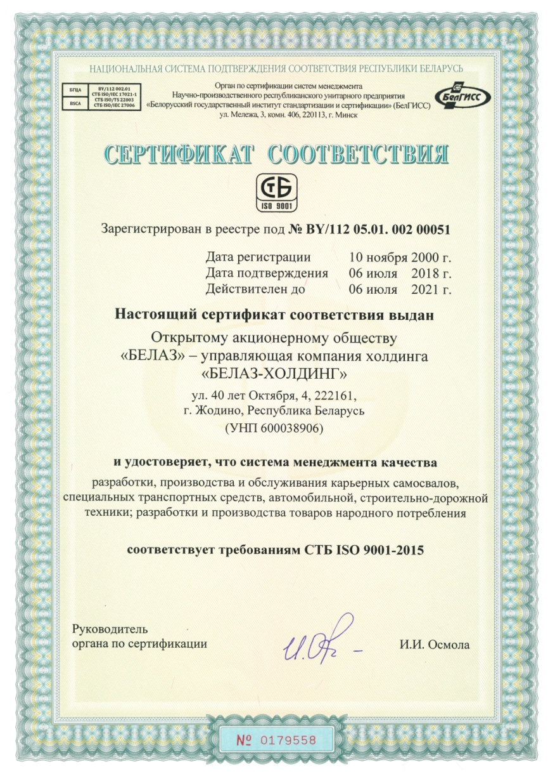
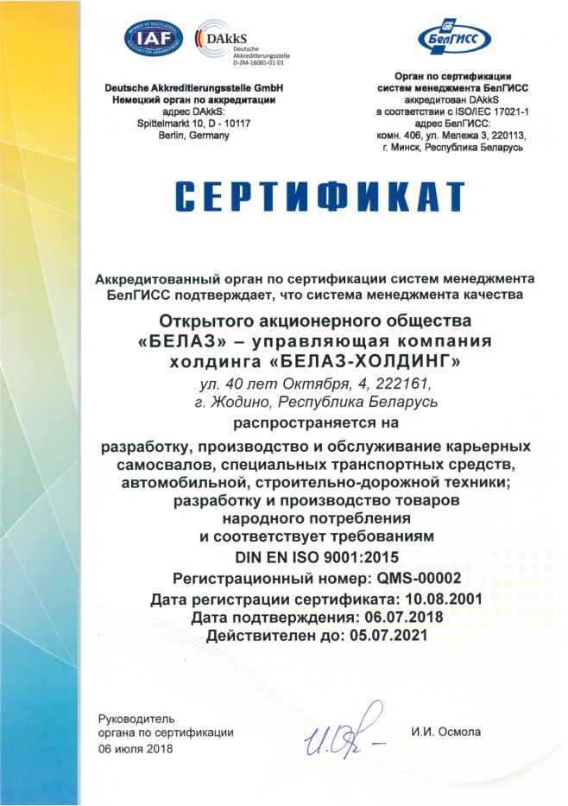
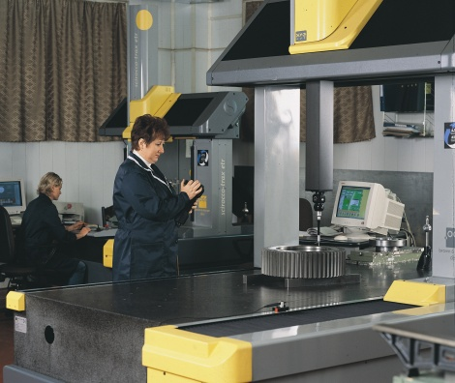
ОАО «БЕЛАЗ» сегодня
СООТВЕТСТВИЕ МЕЖДУНАРОДНЫМ СТАНДАРТАМ
Система менеджмента качества, внедренная на ОАО «БЕЛАЗ» , сертифицирована на соответствие стандарту СТБ ISO 9001-2015, что подтверждено соответствующим Сертификатом в Национальной системе РБ и сертификатом соответствия в Немецкой системе DAkkS, на соответствие международному стандарту DIN EN ISO 9001:2015.
13
Notes:
На ОАО «БЕЛАЗ улучшения качества выпускаемой техники рассматривается как непрерывный процесс, поскольку даже временное прекращение совершенствование продукции грозит опасностью оказаться позади конкурентов.
Система менеджмента качества, внедренная на ОАО «БЕЛАЗ»-управляющая компания холдинга «БЕЛАЗ-ХОЛДИНГ», сертифицирована на соответствие стандарту СТБ ISO 9001-2015, что подтверждено соответствующим Сертификатом в Национальной системе Республики Беларусь и сертификатом соответствия в Немецкой системе DAkkS, на соответствие международному стандарту DIN EN ISO 9001:2015.
Продукция предприятия поставляется разные страны мира, поэтому она соответствует всем международным требованиям, по безопасности и экологии, имеет высокий технический уровень и конкурентоспособность.
Это достигается соблюдением всех требований международных стандартов и действующих для подобной продукции ТНПА, технических кодексов и директив ЕС.
На предприятии проведена работа по внедрению международных стандартов, гармонизированных с Европейскими требованиями к подобной продукции

Slide 14
Серийная продукция
Карьерные самосвалы
с гидромеханической передачей:
Погрузчики и бульдозеры:
Карьерные самосвалы
грузоподъемностью
от 30 до 90 тонн
Погрузчики и бульдозеры
с объемом ковша
от 3.3 до 11 м.куб
Карьерные самосвалы
с электромеханической передачей:
Техника для обслуживания
горнотранспортных работ:
Карьерные самосвалы
грузоподъемностью
от 90 до 450 тонн
Тягачи-буксировщики и
поливооросительные машины
Notes:
Основная продукция предприятия это: карьерные самосвалы грузоподъёмностью от 30 до 450 т, фронтальные колёсные погрузчики и бульдозеры, тягачи-буксировщики, специальные транспортные средства для подземных работ, поливооросительные машины и топливозаправщики, шлаковозы и тяжеловозы для металлургических предприятий, аэродромные тягачи, а также другая техника, применяемая в горнодобывающей и строительной отраслях промышленности.

Slide 15
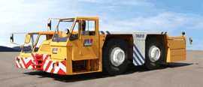
Серийная продукция
Техника для металлургических предприятий:
Машины специального назначения:
Тяжеловозы, шлаковозы
Шасси универсальные, аэродромные тягачи, компакторы, электрокары
бетоносмесители, бетононасосы с гидравлической распределительной стрелой
Самосвалы повышенной
проходимости:
Техника для подземных работ:
Самосвалы повышенной
проходимости
грузоподъемностью
от 25 до 50 тонн
Погрузочно-транспортные машины, погрузочно-доставочные машины,
автобетоносмесители, средства транспортные для перевозки людей
Notes:
Основная продукция предприятия это: карьерные самосвалы грузоподъёмностью от 30 до 450 т, фронтальные колёсные погрузчики и бульдозеры, тягачи-буксировщики, специальные транспортные средства для подземных работ, поливооросительные машины и топливозаправщики, шлаковозы и тяжеловозы для металлургических предприятий, аэродромные тягачи, а также другая техника, применяемая в горнодобывающей и строительной отраслях промышленности.

Slide 16
2006-2010 г. - изготовление опытно-промышленной партии БЕЛАЗ-75570
Новая техника предприятия

Slide 17
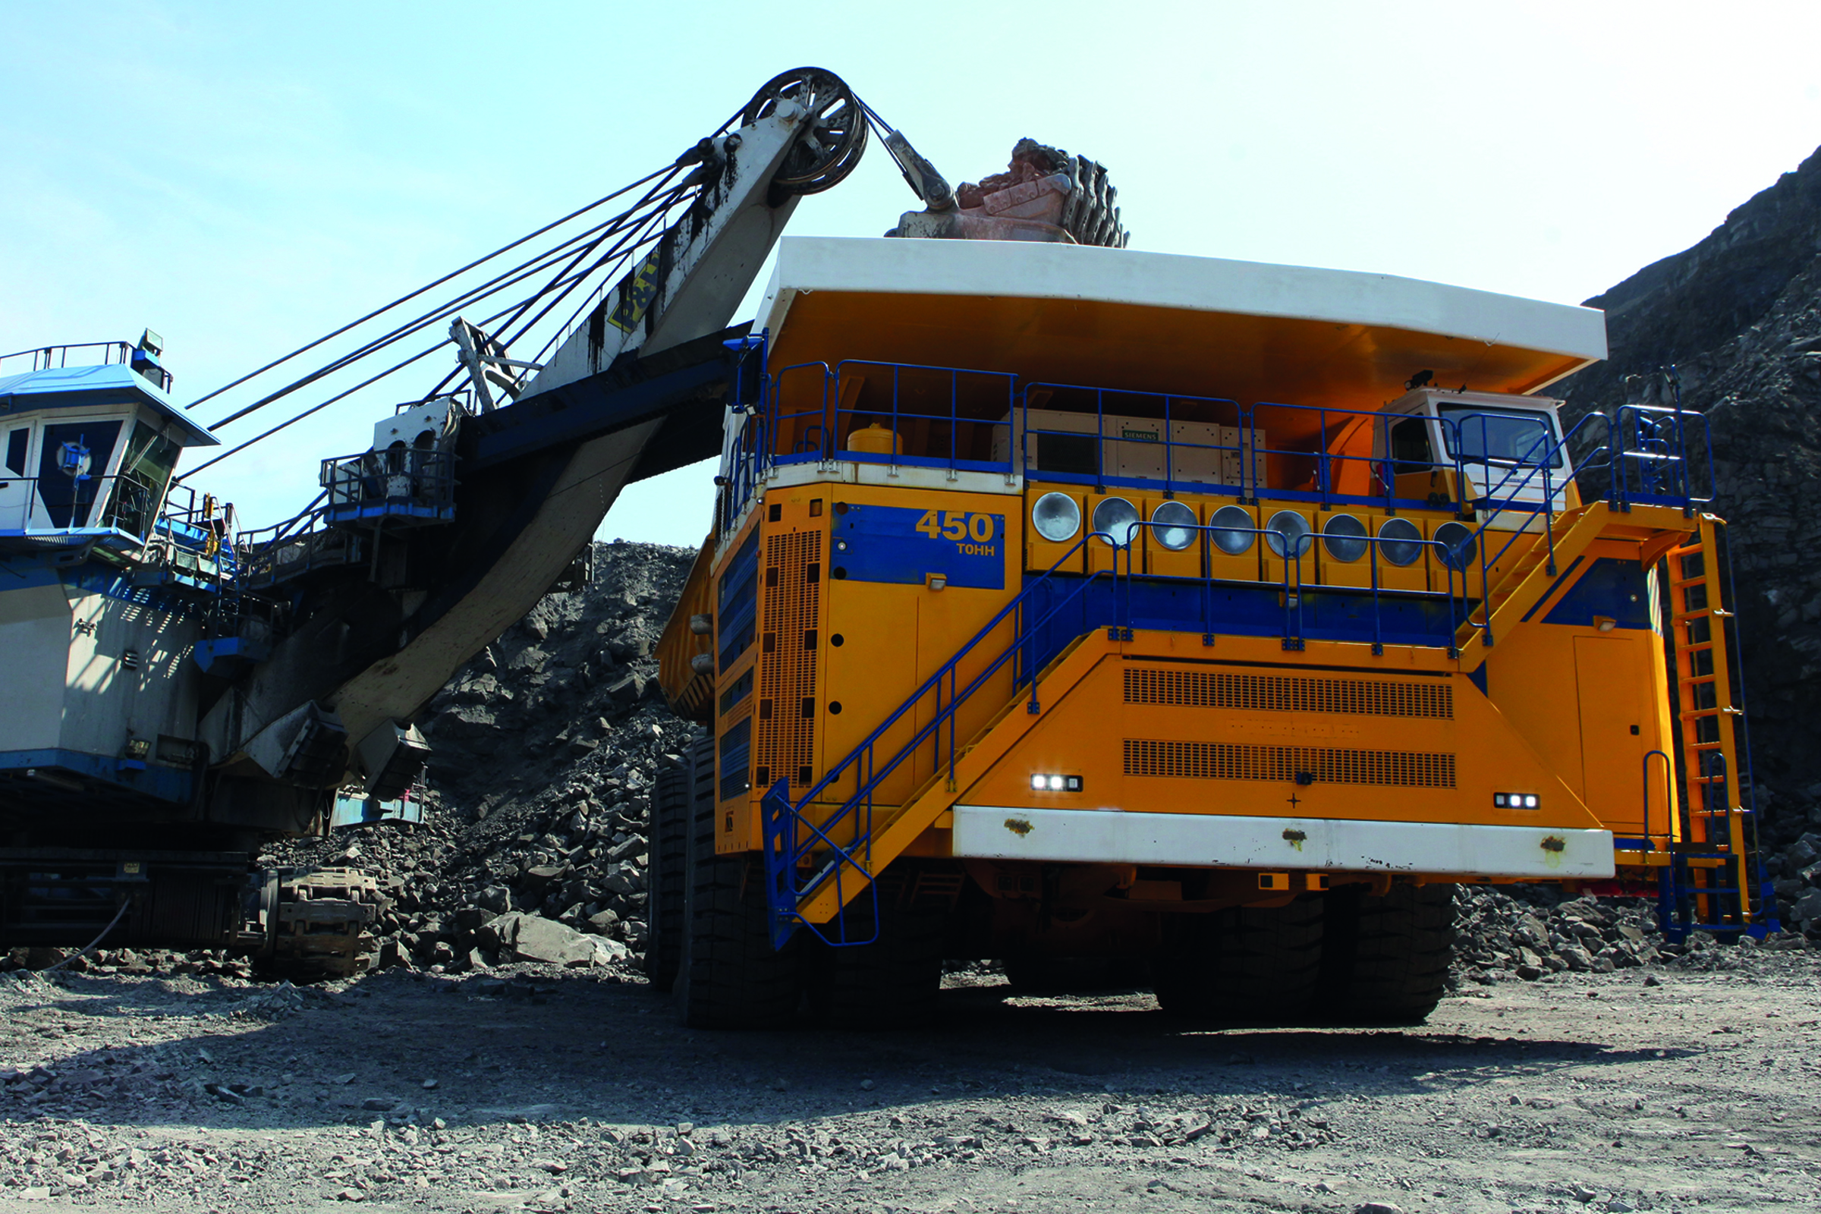
Разработка новой продукции
Ежегодно БЕЛАЗ на треть обновляет свою продукцию за счет совершенствования систем и узлов серийно выпускаемой техники и создания машин нового поколения.
Прежде чем отправиться к потребителю, новая техника, разработанная специалистами научно-технического центра предприятия с использованием современных проектно-конструкторских программ, проходит испытания самых ответственных узлов на стендах экспериментального цеха и комплекс тестов на трассах заводского испытательного полигона.
Notes:
Ежегодно ОАО «БЕЛАЗ» на треть обновляет свою продукцию за счет совершенствования систем и узлов серийной техники и создания машин нового поколения. Вместе с тем, внедряя прогрессивные решения в конструкцию выпускаемых машин, специалисты предприятия всегда учитывают потребности горняков.

Slide 18
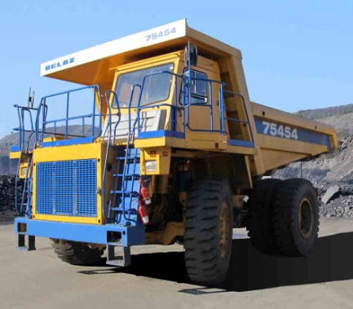
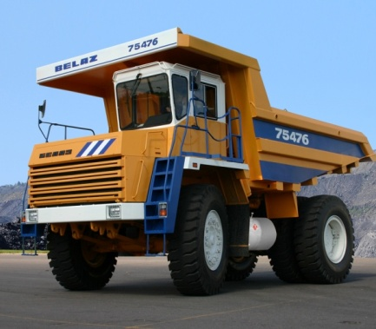
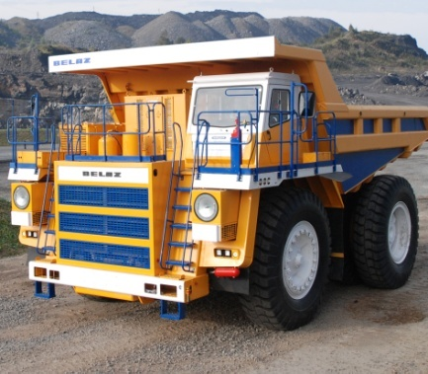
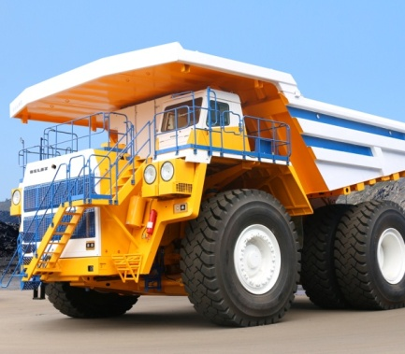
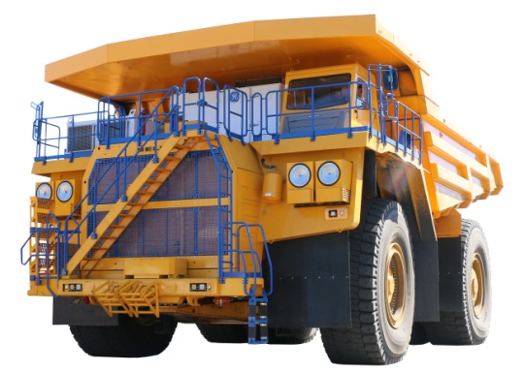
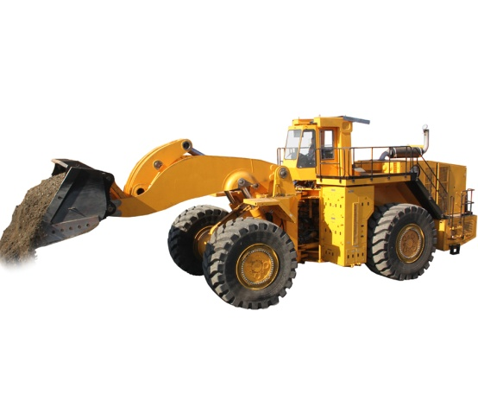
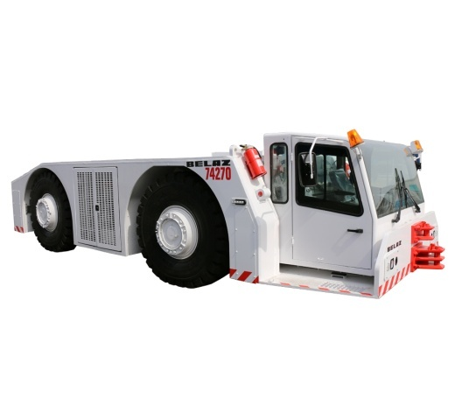
Новая техника
КАРЬЕРНЫЕ САМОСВАЛЫ:
БЕЛАЗ-75454 Грузоподъемностью – 45 т
Двигатель – Scania DС 16, Tier4.
Мощность – 640 л.с.
БЕЛАЗ-75476 Грузоподъемностью 45 тонн с двигателем на сжиженном природном газе (LNG).
БЕЛАЗ-75585 Грузоподъемность – 90 тонн
Двигатель – Cummins QST-30С
Мощность – 1050 л.с.
Трансмиссия – переменного тока компании «Русэлпром».
БЕЛАЗ-75319
Грузоподъемность – 240 тонн
Двигатель - 12ДМ-185А (Группа Синара «Уральский дизельмоторный завод»)
Мощность – 2536 л.с.
Трансмиссия – переменного тока
ПОГРУЗЧИКИ:
АЭРОДРОМНЫЕ ТЯГАЧИ:
Погрузчик БЕЛАЗ-78250
Объем ковша, м³ –11,5
Двигатель – Cummins QST-30С
Мощность – 1050 л.с.
Трансмиссия – переменного тока
Для погрузки в карьерные самосвалы грузоподъемностью до 136 тонн
БЕЛАЗ-75320
Грузоподъёмность –290 тонн
Двигатель – Cummins QSK-60C
Мощность – 2850 л.с.
Трансмиссия – переменного тока
Аэродромный тягач БЕЛАЗ-74270
Двигатель – Deutz
Мощность – 450 л.с.
Для буксировки самолётов взлётным весом до 600 тонн
.
.
Notes:
Каждая инновация, разработанная в научно-техническом центре предприятия и примененная в составе новой техники, призвана улучшить ее надежность, безопасность, облегчить работу водителя и обслуживающего персонала, сделать эксплуатацию машины экономически эффективнее. Сегодня, накануне юбилея, ОАО «БЕЛАЗ» представил горной общественности ряд высокопроизводительных, конкурентоспособных машин, среди них:
Карьерный самосвал БЕЛАЗ-75476 грузоподъемностью 45 тонн. Самосвал открывает новое направление в производстве и эксплуатации карьерного транспорта, использующего в качестве топлива альтернативные источники энергии. На самосвале установлен двигатель, работающий на сжиженном природном газе (LNG). В настоящее время машина успешно проходит эксплуатационные испытания.
Изготовлены новые модели карьерных самосвалов грузоподъемностью 45 тонн – БЕЛАЗ-75453, БЕЛАЗ-75454 . На карьерный самосвал БЕЛАЗ-75454 установлен новый дизель Scania DС 16, отвечающим самым высоким стандартам экологической безопасности. Сегодня самосвал успешно эксплуатируется в странах Европейского Союза.
Модернизированы карьерные самосвалы с трансмиссией переменно-постоянного тока грузоподъемностью 136, 220 тонн. В составе техники применена инновация ОАО «БЕЛАЗ» – бесконтакторный шкаф управления трансмиссией, основанный на работе полупроводниковых приборов. Первая машина с этим узлом БЕЛАЗ-75306 успешно эксплуатируется на Бачатском разрезе (Кемеровская обл. Российской Федерации). По результатам испытаний машины в 2017 году на ОАО «БЕЛАЗ» начато изготовление опытно-промышленной партии карьерных самосвалов грузоподъемностью 136, 220 тонн с бесконтакторными шкафами. В перспективе разработка позволит значительно снизить затраты на техническое обслуживание самосвалов с трансмиссией переменно постоянного тока , повысить надежность их работы.
Изготовлена, разработанная по требованиям потребителей партия карьерных самосвалов серии БЕЛАЗ-7518 грузоподъемностью 180 тонн. За 2017 год продано 10 единиц карьерных самосвалов этого класса.
Семейство карьерных самосвалов грузоподъемностью 240 тонн пополнилось новыми моделями:
- в конце 2017 года разработана конструкторская документация на карьерный самосвал БЕЛАЗ-75313 с электромеханической трансмиссией производства ПАО «Силовые машины» и двигателем Cummins QSK-60C и уже в начале 2018 года изготовлен первый карьерный самосвал этой модификации;
после долгого перерыва ОАО «БЕЛАЗ» возобновляет сотрудничество с ведущим российским машиностроительным предприятием по выпуску дизелей и дизель-генераторов ООО «Уральский дизель-моторный завод». В результате изготовлен карьерный самосвал БЕЛАЗ-75319 грузоподъемностью 240 тонн с двигателем 12ДМ-185А производства ООО «УДМЗ» и электромеханической трансмиссией переменного тока производства ПАО «Силовые машины».
Изготовлены 3 образца самого большого в линейке предприятия и на просторах СНГ фронтального колесного погрузчика с объемом ковша 11,5 метра кубических грузоподъемностью 22 тонны. Впервые на технику данного класса была установлена электромеханическая трансмиссия переменного тока. Выпущен новый аэродромный тягач БЕЛАЗ-74270 для буксировки самолетов с взлетным весом до 600 тонн.
Еще одной важной вехой в развитии предприятия станет введение в эксплуатацию карьерного самосвала БЕЛАЗ-75320, представляющего новый класс грузоподъемности 290 тонн. Сегодня сборка машины завершается в экспериментальном цехе предприятия.

Slide 19
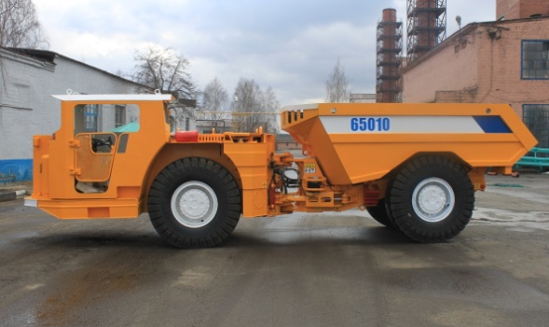
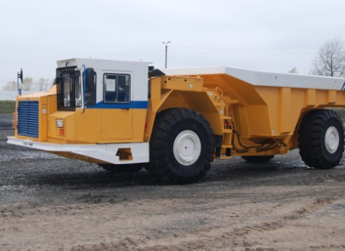
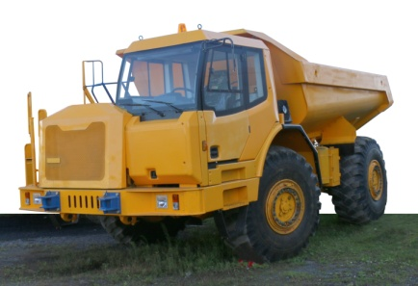
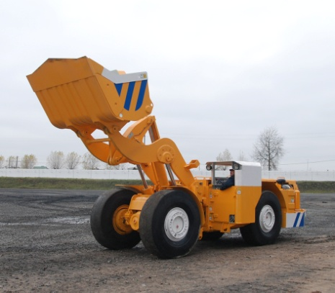
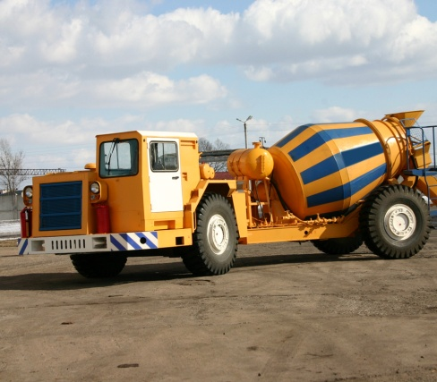
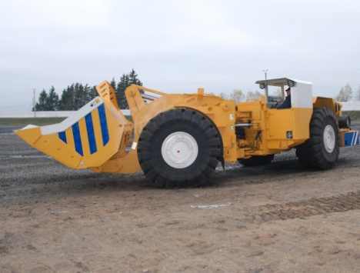
Новая техника
ТЕХНИКА ДЛЯ ПОДЗЕМНЫХ РАБОТ:
2006-2010 г. - изготовление опытно-промышленной партии БЕЛАЗ-75570
САМОСВАЛЫ
ПОВЫШЕННОЙ ПРОХОДИМОСТИ:
Подземный самосвал МОАЗ-65010
Грузоподъемность - 15 т
Двигатель – Cummins QSB6.7, Tier2
Мощность – 220 л.с.
Подземный самосвал МОАЗ-75851
Грузоподъемность – 50 т
Двигатель – Cummins QSX15
Мощность – 542 л.с.
МОАЗ-75050
Грузоподъемность – 25 т
Двигатель - Scania DC 09 076 A, Tier3.
Мощность – 345 л.с.
Погрузочно-доставочная машина МОАЗ-4035
Грузоподъемность – 7 т
Двигатель – Cummins QSВ6.7, Tier3
Мощность – 193 л.с.
Погрузочно-доставочная машина МОАЗ-40751
Грузоподъемность – 16 т
Двигатель – Cummins QSX15, Tier3
Мощность – 390 л.с.
Машина для торкретирования
МОАЗ-69021
Объем смесительного барабана, м³ – 4
Двигатель – ЯМЗ
Мощность – 260 л.с.
.
Notes:
Изготовлены новые образцы самосвалов повышенной проходимости грузоподъемностью 27 - 50 тонн.
В производственную линейку выпускаемой ОАО «БЕЛАЗ» продукции входит техника для добычи полезных ископаемых подземным способом. Сегодня новые разработки этого класса машин проходят приемочные испытания, как на территории предприятия, так и в условиях эксплуатации.
Изготовлен, разработанный по требованиям российского горнодобывающего комбината ОАО «КМАруда» шахтный самосвал МоАЗ-65010 грузоподъёмности 15 тонн. Машина успешно прошла испытания в шахте им. Губкина, в результате чего в 2017 году потребителю поставлено 3 единицы этой техники.
Изготовлена машина для торкретирования сухого типа с производительностью 3 м куб. в час. Машина проходит заводские испытания.

Slide 20
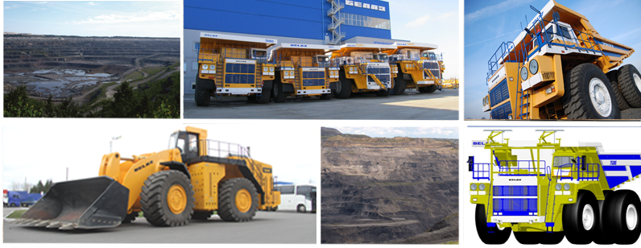
2006-2010 г. - изготовление опытно-промышленной партии БЕЛАЗ-75570
Перспективная техника
.

Slide 21
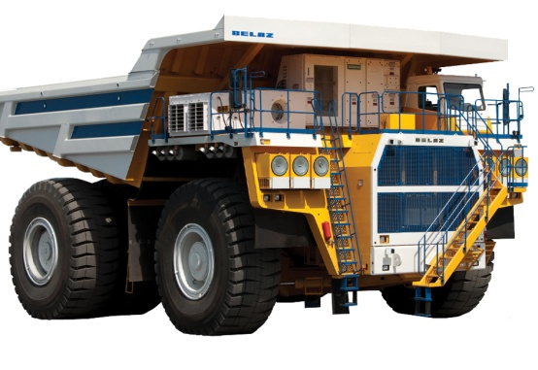
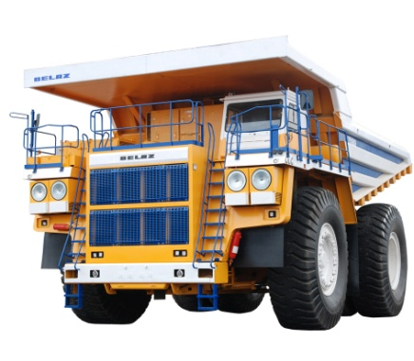
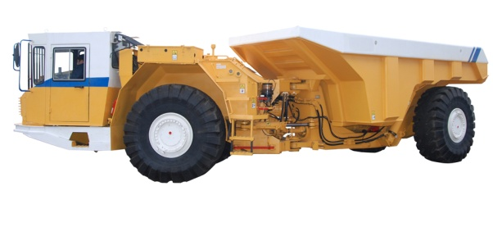
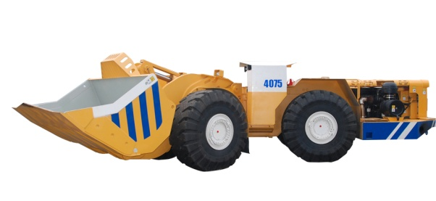
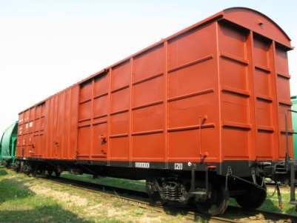
Перспективная техника
Карьерный самосвал
БЕЛАЗ-75605
Грузоподъемностью – 360 т
Двигатель – Cummins QSK78
Трансмиссия – переменного тока, компании «General Electric»
Карьерный самосвал
БЕЛАЗ-75182
Грузоподъемностью – 180 т
Двигатель – Cummins
QSK50-C , Tier4
Трансмиссия – переменного тока, компании «General Electric»
Подземный самосвал МОАЗ-75830
Грузоподъемность – 30 т
Двигатель – Cummins QSM11
Мощность – 400 л.с.
Погрузочно-доставочная машина МОАЗ-40752
Грузоподъемность – 16 т
Двигатель – Cummins QSX15, Tier3
Мощность – 390 л.с.
Комплектуется кабиной закрытого типа
Новая разработка ОАО «БЕЛАЗ»
Крытый вагон модели 11-9931
Грузоподъемность – 68 тонн
Объем кузова - 176 м.куб.
.
.
5
Notes:
Сегодня в научно-техническом центре предприятия выдуться работы над созданием перспективной техники:
Разработана конструкторская документация на карьерный самосвал БЕЛАЗ-75605 грузоподъемностью 360 тонн с электромеханической трансмиссией переменного тока производства компании «General Electric». Изготовление опытного образца запланировано на начало 2018 года.
Разработана конструкторская документация на карьерный самосвал БЕЛАЗ-75182 грузоподъемностью 180 тонн с электромеханической трансмиссией переменно-переменного тока производства компании «General Electric». Изготовление головного образца запланировано на 2-е полугодие 2018 года.
Завершается изготовление опытного образца машины погрузочно-доставочной МоАЗ-4035 разработанной по техническому заданию, согласованному с тем же ОАО «КМАруда», куда она и будет отгружена после проведения предварительных испытаний. Появление машины расширит модельный ряд подземной погрузочно-доставочной техники предприятия до 3-х классов грузоподъёмности (7, 9 и 16 тонн).
-разработана конструкторская документация и в цехе опытного производства завершается сборка опытного образца шахтного самосвала МоАЗ-75830 грузоподъёмностью 30 тонн. С выпуском машины линейка шахтных самосвалов производимых филиалом ОАО «БЕЛАЗ» расширится до 5 классов грузоподъемности (15, 25, 30, 40 и 50 тонн).
Разработана конструкторская документация на новые грузовые железнодорожные вагоны и их составные части для последующего изготовления на СЗАО «Могилевский вагоностроительный завод» и филиале ОАО «БЕЛАЗ» в г.Могилеве. Благодаря этому на филиале освоено производство чистовых осей и колесных пар для железнодорожных тележек, резервуаров для пневмосистем грузовых вагонов. На СЗАО «Могилевский вагоностроительный завод» освоено производство тележки для грузовых железнодорожных вагонов, полувагонов, вагонов-хопперов, крытого вагона, платформы. Сегодня идет изготовление опытных образцов вагона-хоппера для перевозки зерна с увеличенным объемом кузова до 120 м³.
Ведется разработка погрузчика с трансмиссией переменного тока. Объем ковша машины будет составлять 18 м куб. для погругрузки самсовалов 180- 240 тонн.
Разрабатывается кд на новое поколение погрузчиков БЕЛАЗ-78240

Slide 22
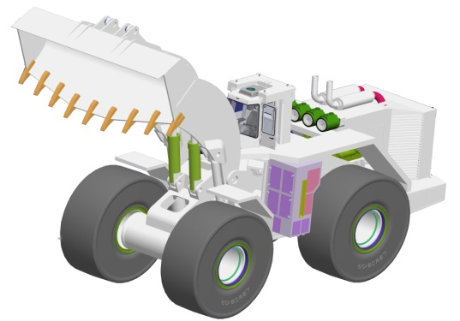
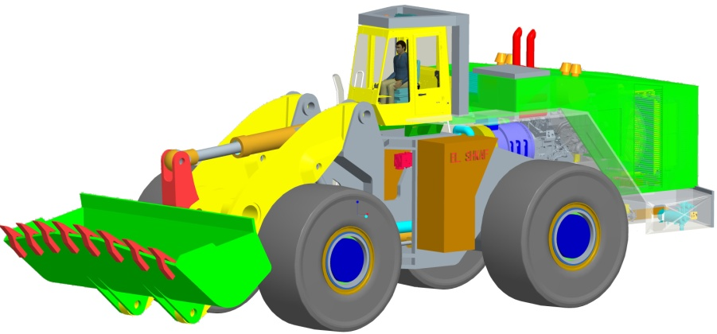
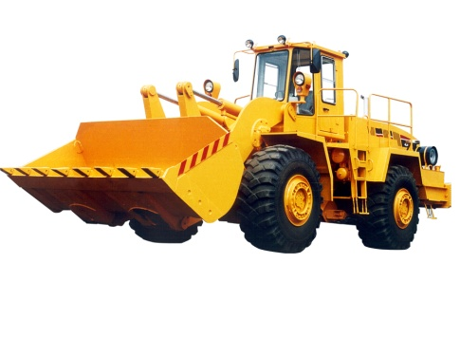
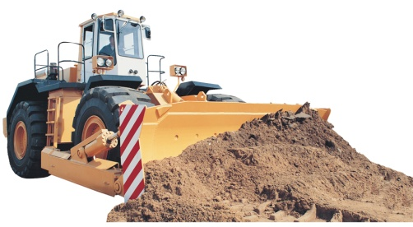
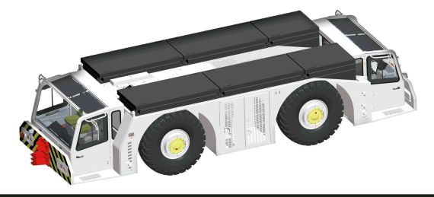
Перспективная техника
Погрузчик БЕЛАЗ-78270
Объем ковша, м³ –18
Двигатель – Cummins QSK-60
Мощность – 1782 л.с.
Трансмиссия – переменного тока
Для погрузки в карьерные самосвалы грузоподъемностью до 240 тонн
Погрузчик БЕЛАЗ-78240
Объем ковша, м³ –6,6
Двигатель – Liebherr
Мощность – 500 л.с.
Погрузчик МОАЗ-68010
Колесная формула – 4х4
Грузоподъемность, т – 9
Двигатель – Cummins
Мощность двигателя – 335 л.с.
Бульдозер МОАЗ-68020
Колесная формула – 4х4
Двигатель – Cummins
Мощность двигателя – 335 л.с.
Аэродромный тягач БЕЛАЗ-54010
Двигатель – Deutz
Мощность – 136 л.с.
Для буксировки самолётов взлётным весом до 150 тонн
Аэродромный тягач БЕЛАЗ-74271
Двигатель – Deutz
Мощность – 450 л.с.
Комплектуется двумя кабинами
Для буксировки самолётов взлётным весом до 600 тонн
.
.
5
Notes:
В рамках направлений по диверсификации производства до 2030 года на предприятии ведется создание перспективной техники:
-погрузчиков БЕЛАЗ с объемами ковша 6,6, 11, 5 и 18,5 м.куб;
-погрузчиков и бульдозеров МоАЗ с новыми компоновочными решениями;
-техники для обслуживания аэропортов: гаммы водильных аэродромных тягачей для буксировки самолетов взлетной массой до 600 тонн, тягачей для транспортировки специального наземного оборудования, тягачей для транспортировки багажных и контейнерных телег;
-вилочного погрузчика-манипулятора грузоподъемностью 16т;
-шахтных погрузочно-транспортных машин грузоподъемностью от 16 до 50 тонн;
-планируется расширение модельного ряда погрузочно-доставочных машин за счет создания техники с электроприводом, дистанционным управлением, а также машин использующих в качестве силовой установки сменные аккумуляторные батареи.

Slide 23
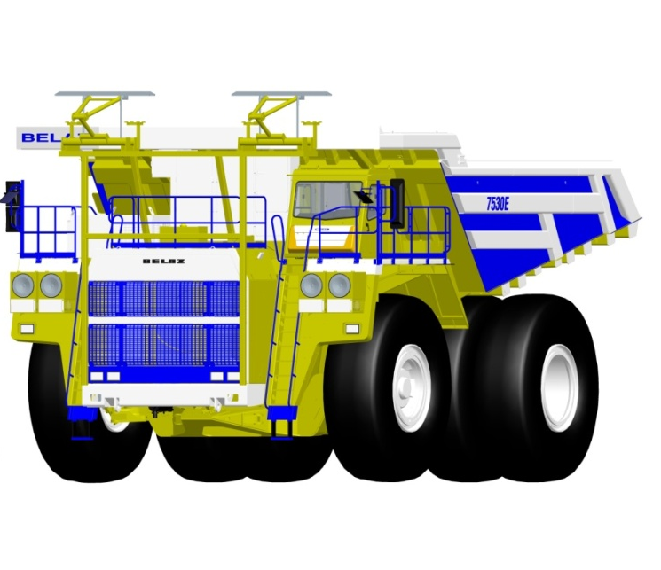
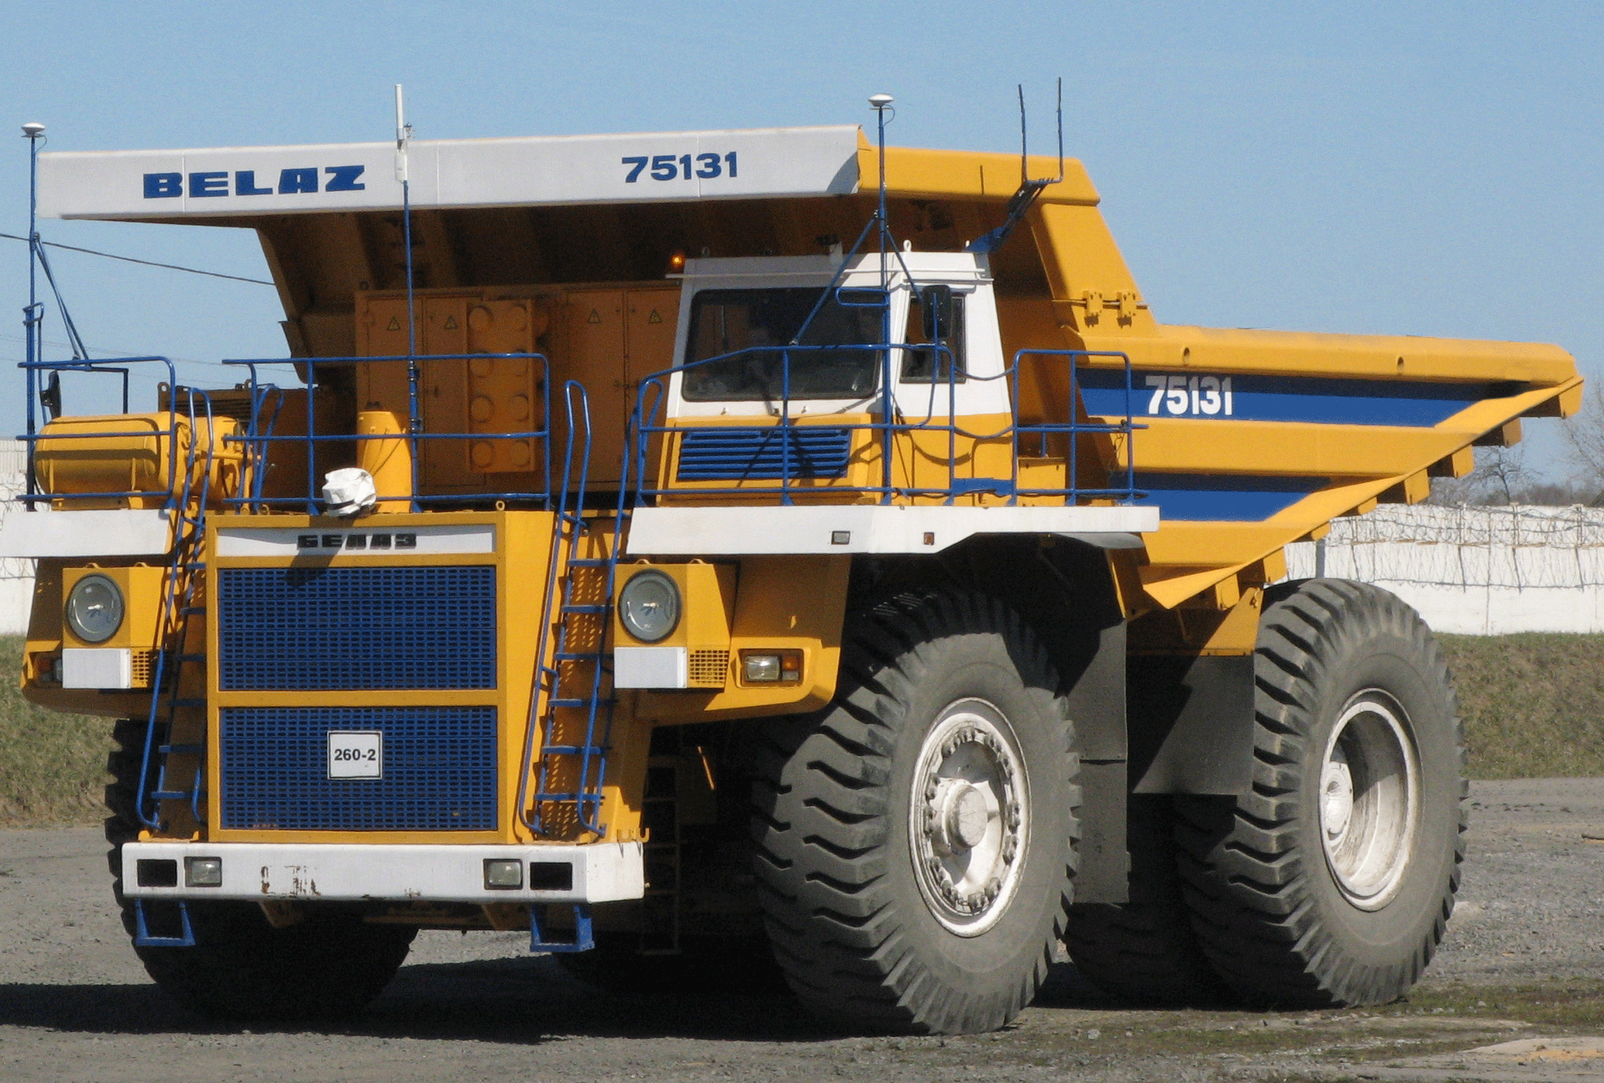
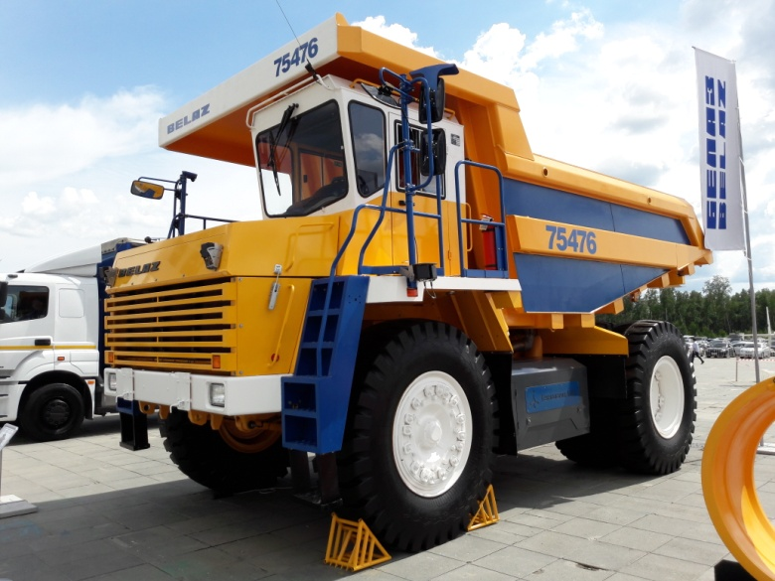
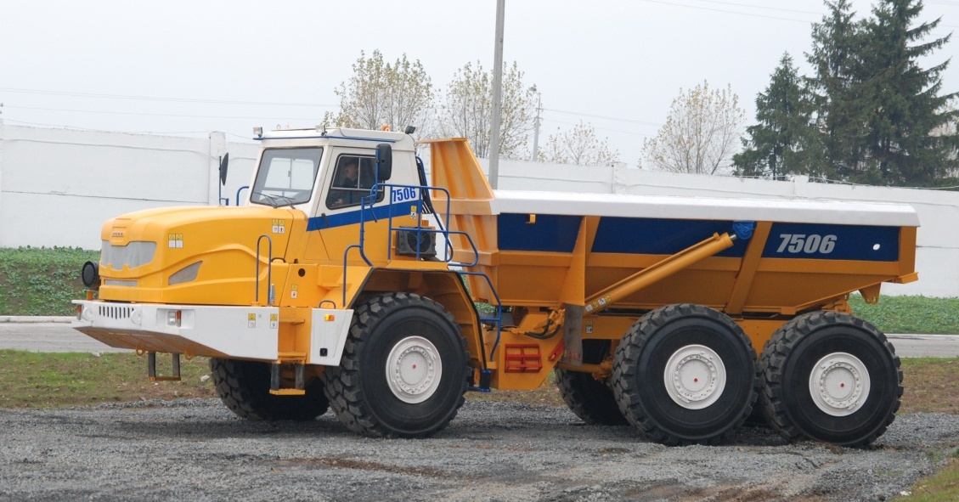
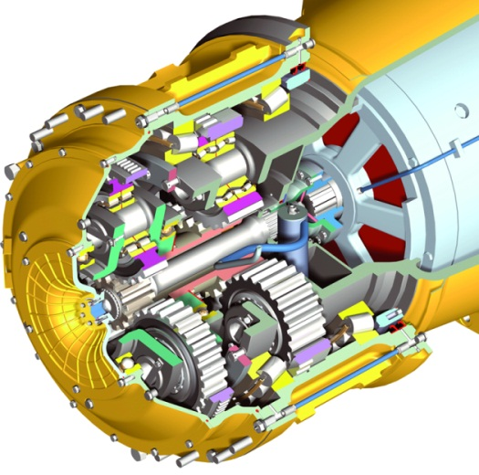
Перспективная техника
Развитие роботизированной техники.
Дизель-
троллейвозы
Самосвалы с двигателями, работающими на альтернативных источниках энергии.
Самосвалы повышенной проходимости
Ведущий мост шарнирно-сочлененного самосвала грузоподъемностью 36 т с электромеханическим приводом.
Самосвал БЕЛАЗ-75476 с газопоршневым двигателем «Кунгур-550» был представлен на крупнейшей выставке «ИННОПРОМ-2017» , г.Екатеринбург
Notes:
Сегодня бурное развитие электроники в различных отраслях промышленности в том числе и машиностроении толкает производителей карьерной техники внедрять современные электронные системы для реализации соответствующего функционала в составе разрабатываемых машин. Благодаря этому получило развитие направление, связанное с включением в технологический процесс по добычи полезных ископаемых роботизированной техники.
Одним из важных этапов в разработках связанных с созданием полноценной роботизированной машины является внедрение многофункциональной системы диагностики и управления оборудованием, устанавливаемом на самосвалы. Также внедрение данной системы является эффективным средством диагностики, обслуживания и управления карьерной техникой.
ОАО БЕЛАЗ не остается в стороне от этих мировых тенденций и уже активно развивает и внедряет разработки связанные с вышеперечисленными направлениями развитие которых осуществляется в научно-техническом центре предприятия. Так в 2017 году разработана конструкторская документация на роботизированный карьерный самосвал БЕЛАЗ-7513R грузоподъемностью 136 тонн. Изготовление первого образца машины запланировано на апрель 2018 года.
Помимо этого, сегодня в научно-техническом центре ОАО «БЕЛАЗ» реализуются несколько новых прорывных проектов, включающих:
Создание новых моделей карьерных самосвалов предельно высокой грузоподъёмности и дальнейшее расширение номенклатуры специальных технологических машин с целью комплексной поставки всех видов карьерной техники для разработки и обслуживания карьеров, в том числе и погрузочных средств большой мощности, увеличение производительности единицы техники на 5…7 %.
Расширение диапазона грузоподъёмности и комплектации карьерных самосвалов в соответствии с запросами потребителей для упрощения выбора оптимальной модели для конкретных условий эксплуатации.
Разработка и освоение производства дизель-троллейвозного транспорта грузоподъёмностью 130-360 тонн на базе карьерных самосвалов с ЭМТ, применение которого обеспечит снижение расхода дизельного топлива на выполнение транспортных операций в горнодобывающей промышленности на 15%.
Создание встроенных бортовых компьютерных систем и роботизированных технологических комплексов, позволяющих оптимизировать режим управления карьерным самосвалом и транспортировку горной массы, обеспечивая безопасность движения и снижение эксплуатационных расходов.
Повышение уровня автоматизации для обеспечения комфортных условий труда оператора карьерной техники за счёт внедрения высокоинтеллектуальных систем управления, контроля и диагностики, применения новых материалов и комплектующих, отвечающих современным требованиям эргономики и экологической безопасности машины и всего транспортного процесса.
Создание и освоение производства карьерной техники, работающей на природном газе, аккумуляторных источниках энергии, шарнирно-сочлененных самосвалов с гибридным приводом.

Slide 24
ОАО «БЕЛАЗ» – управляющая
компания холдинга «БЕЛАЗ-ХОЛДИНГ»
Целенаправленная работа предприятия, сориентированная на выпуск высокопроизводительной и надежной техники, а также укрепление позиции предприятия на мировом рынке, уже сегодня приносят весомые результаты.
Только за последние годы свой выбор на продукции
ОАО «БЕЛАЗ» остановили свыше 1200 предприятий и фирм как ближнего, так и дальнего зарубежья.

Slide 25
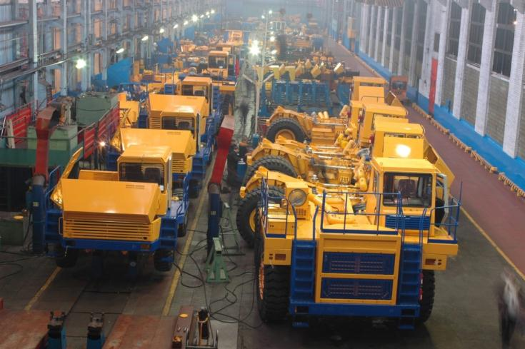
ОАО «БЕЛАЗ» – управляющая
компания холдинга «БЕЛАЗ-ХОЛДИНГ»
МЫ ОТКРЫТЫ ДЛЯ СОТРУДНИЧЕСТВА
И сегодня,
как никогда ранее,
«БЕЛАЗ»
готов к плодотворному и взаимовыгодному
сотрудничеству.
.

Slide 26
ОАО «БЕЛАЗ» – управляющая компания холдинга «БЕЛАЗ-ХОЛДИНГ»
ул. 40 лет Октября, 4
222160, г. Жодино
Минская область
Республика Беларусь
тел: (+3751775) 3-23-13, 3-39-70, 3-37-37
факс: (+3751775) 7-01-37
e-mail: office@belaz.minsk.by
www.belaz.by

